Slide 1

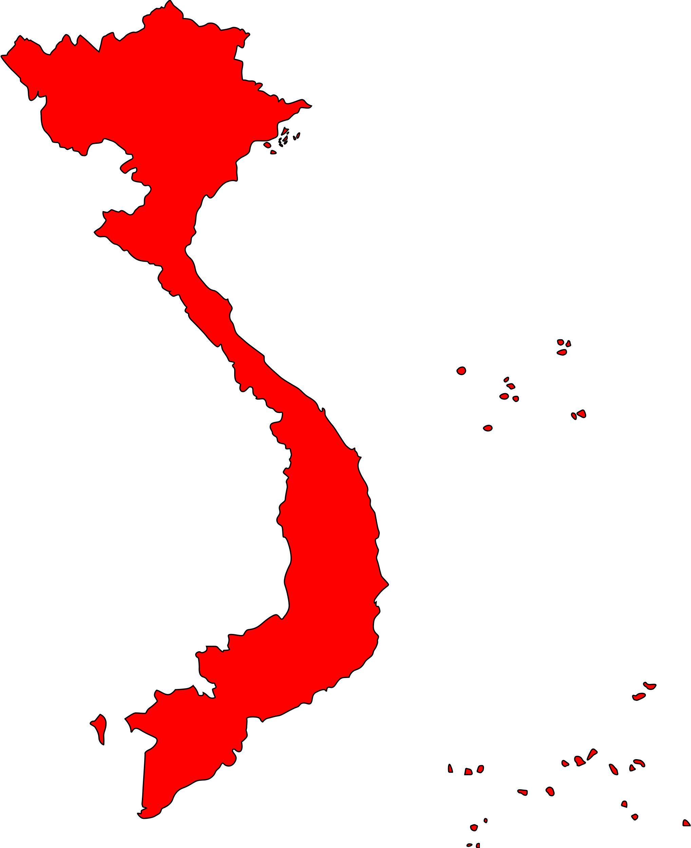

QUẦN ĐẢO
HOÀNG SA
QUẦN ĐẢO
TRƯỜNG SA

Slide 2









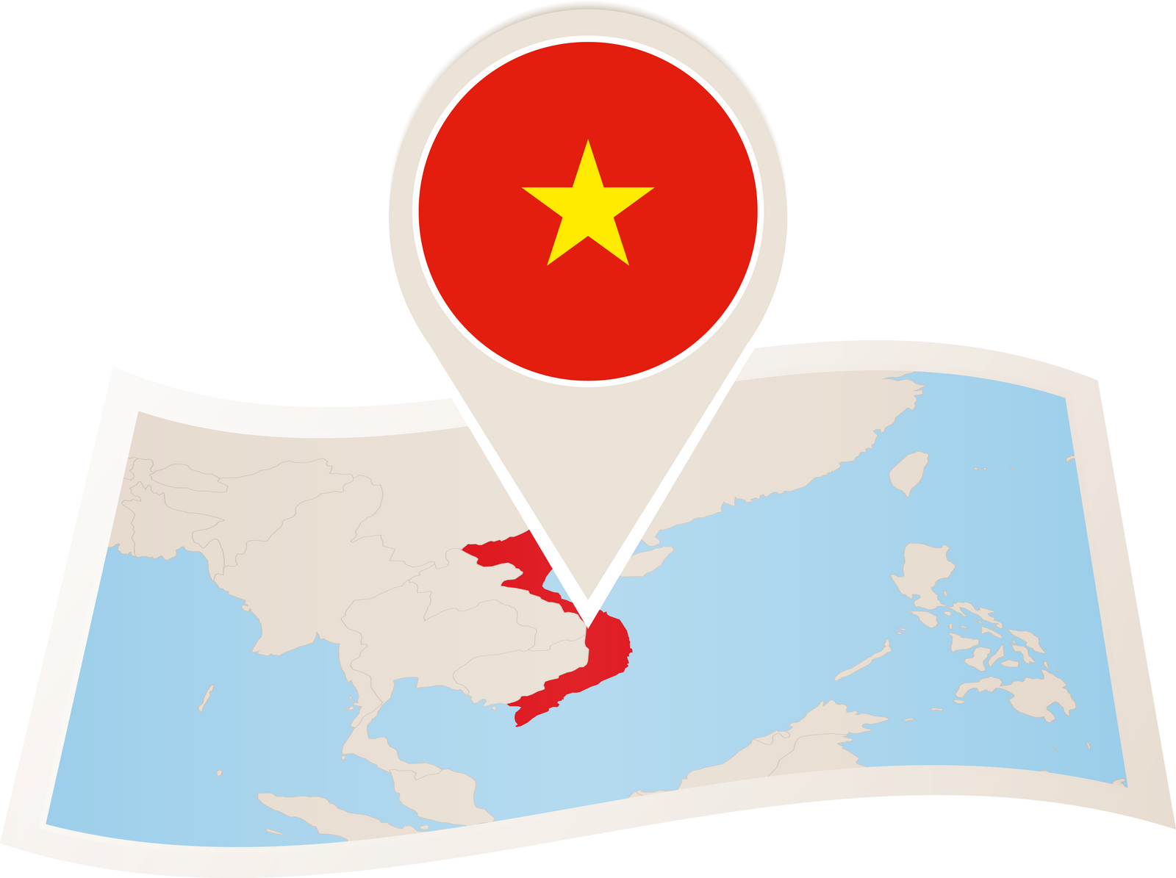


Slide 3
Yêu cầu cần đạt
Xác định được vị trí địa lí của Việt Nam trên bản đồ hoặc lược đồ.
Trình bày được ảnh hưởng của vị trí địa lí đối với tự nhiên và hoạt động sản xuất.
Mô tả được hình dạng lãnh thổ phần đất liền của Việt Nam.
Nêu được số lượng đơn vị hành chính của Việt Nam, kể được tên một số tỉnh, thành phố của Việt Nam.
Nêu được ý nghĩa của Quốc kì, Quốc huy, Quốc ca của Việt Nam.

Slide 4
KHÁM PHÁ

Slide 5
1. VỊ TRÍ ĐỊA LÝ

Slide 6

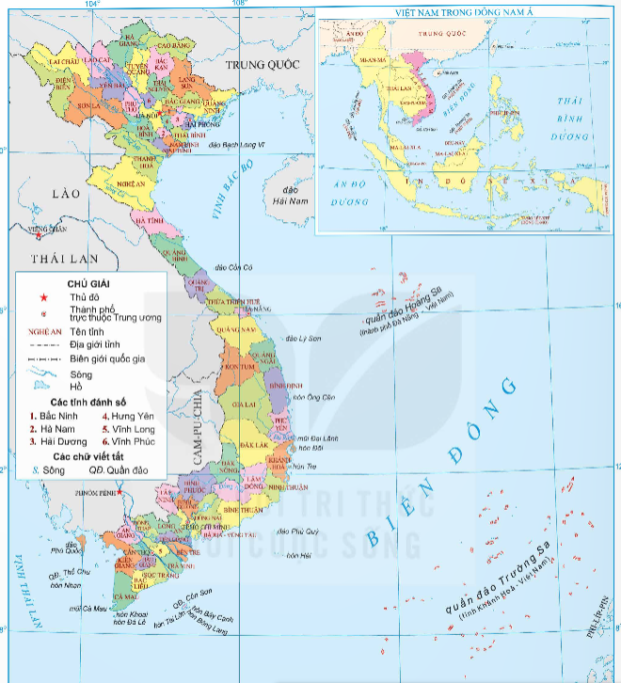
Đọc thông tin và quan sát các hình 3, 4, em hãy:
Xác định vị trí địa lí của Việt Nam trên bản đồ
Trình bày ảnh hưởng của vị trí địa lí đối với tự nhiên và hoạt động sản xuất ở nước ta.
Hình 3: Bản đồ hành chính Việt Nam năm 2021

Slide 7
Xác định vị trí địa lí của Việt Nam trên bản đồ
Việt Nam nằm ở khu vực Đông Nam Á, thuộc châu Á.
Notes:
+ Việt Nam nằm ở khu vực Đông Nam Á, thuộc châu Á.
+ Trên đất liền, nước ta có chung đường biên giới với Trung Quốc, Lào, Cam-pu-chia và tiếp giáp với biển
+ Vùng biển nước ta thuộc Biển Đông, giáp với vùng biển của nhiều quốc gia.

Slide 8
Xác định vị trí địa lí của Việt Nam trên bản đồ
Trên đất liền, nước ta có chung đường biên giới với Trung Quốc, Lào, Cam-pu-chia và tiếp giáp với biển.

Slide 9
Vùng biển nước ta thuộc Biển Đông, giáp với vùng biển của nhiều quốc gia.
Xác định vị trí địa lí của Việt Nam trên bản đồ
- Kể tên một số ảo và quần đảo của nước ta.

Slide 10

+ Việt Nam nằm ở khu vực Đông Nam Á, thuộc châu Á.
+Ảnh hưởng tổt: Thích hợp phát triển câu trồng, vật nuôi. Thuận lợi giao thông vận tải biển.
+Ảnh hưởng xấu: Nhiều thiên tai
Notes:
HS ghi vở

Slide 11
2.LÃNH THỔ VÀ ĐƠN VỊ HÀNH CHÍNH

Slide 12
Đọc thông tin và quan sát hình 3, em hãy:
Mô tả hình dạng lãnh thổ phần đất liền của Việt Nam.
Nêu số lượng đơn vị hành chính và kể tên một số tỉnh, thành phố trực thuộc Trung ương của nước ta.
Hình 3: Bản đồ hành chính Việt Nam năm 2021

Slide 13


Đơn vị hành chính:
Việt Nam có 63 tỉnh, thành phố trực thuộc Trung ương.

Slide 14
- Hình dạng: có hình chữ S, hẹp ngang, trải dài từ bắc - nam.
- Có 63 tỉnh thành thành, 5 TP trực thuộc Trung ương.
Notes:
HS ghi vở

